Slide 1


Menyongsong Perubahan
YANG LEBIH BAIK
Dengan
5R & 7 Waste
www.sentral-sistem.com

Slide 2
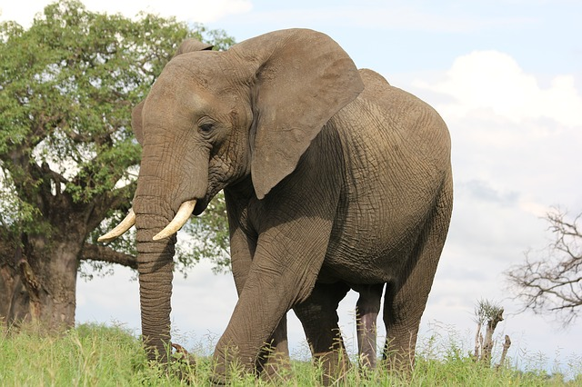

Ada apa dengan
GAJAH

Slide 3
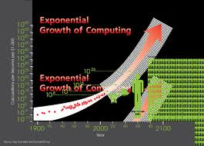
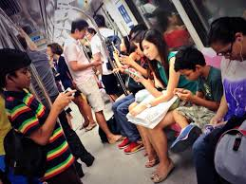
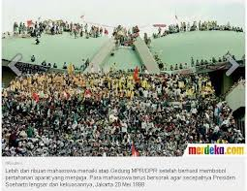


fakta
Perubahan
Teknologi berubah
Secara exponential
PerubahanBudaya
Masyarakat Lebih Kritis
Media Sosial
Kompetisi Lebih Ketat

Slide 4









4
Standarisasi
Tujuan:
Arahan / Peraturan buat generasi berikutnya
Pengetahuan
Paradigma Berfikir
Motivasi
Standarisasi
Pemaksaan
3
Motivasi Untuk Berubah
Benar juga ya ☺
Mengerjakan rutin hanya akan mendapatkan hasil yang rutin.
Aku pasti bisa Berubah
5 PILAR TRANSFORMASI
Tujuan:
Buka pintu terhadap teknologi atau pengetahuan baru
Budaya
Biasa
Dipaksa
1
Pengetahuan
2
Paradigma berfikir
Jalur Kesadaran
5
Dorongan
Jalur pemaksaan
Tujuan:
Membuka pola pikir(Soft Skill & Hard Skill)
Memberikan Know How ( Teknologi)
Tujuan:
Menumbuhkan kesadaran
dari dalam, terhadap suatu
perubahan
Tujuan:
Mendorong orang yang sulit berubah, agar membiasakan diri terhadap suatu perubahan

Slide 5

Apa yang anda rasakan
Dengan kebiasaan seperti ini..?

Slide 6

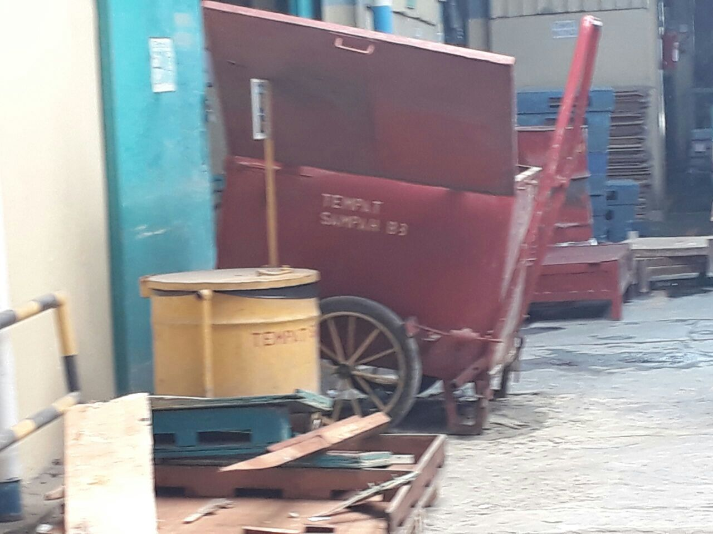
Komentar apa yang anda berikan :
……………………………………………
……………………………………………
……………………………………………
…………………………………………...
……………………………………………

Slide 7

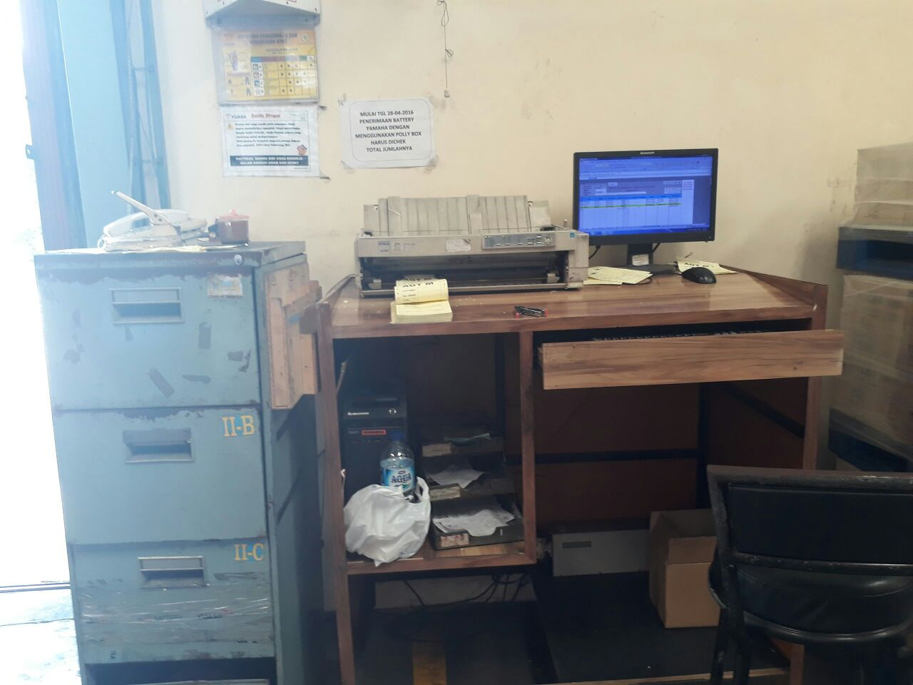
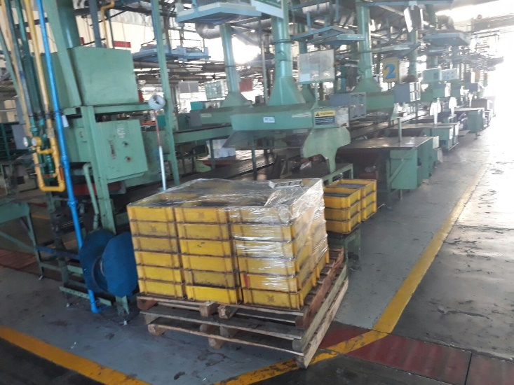
Komentar apa yang anda berikan :
……………………………………………
……………………………………………
……………………………………………
Komentar apa yang anda berikan :
……………………………………………
……………………………………………
……………………………………………

Slide 8

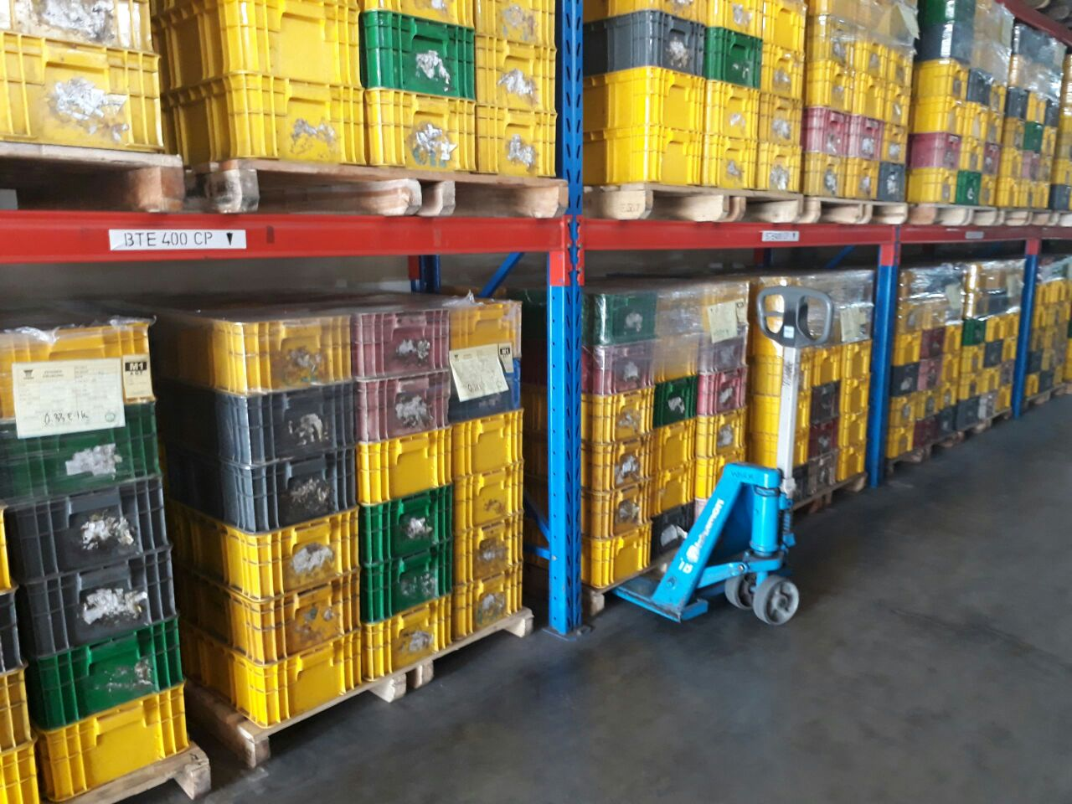
Apa Komentar Anda…?

Slide 9

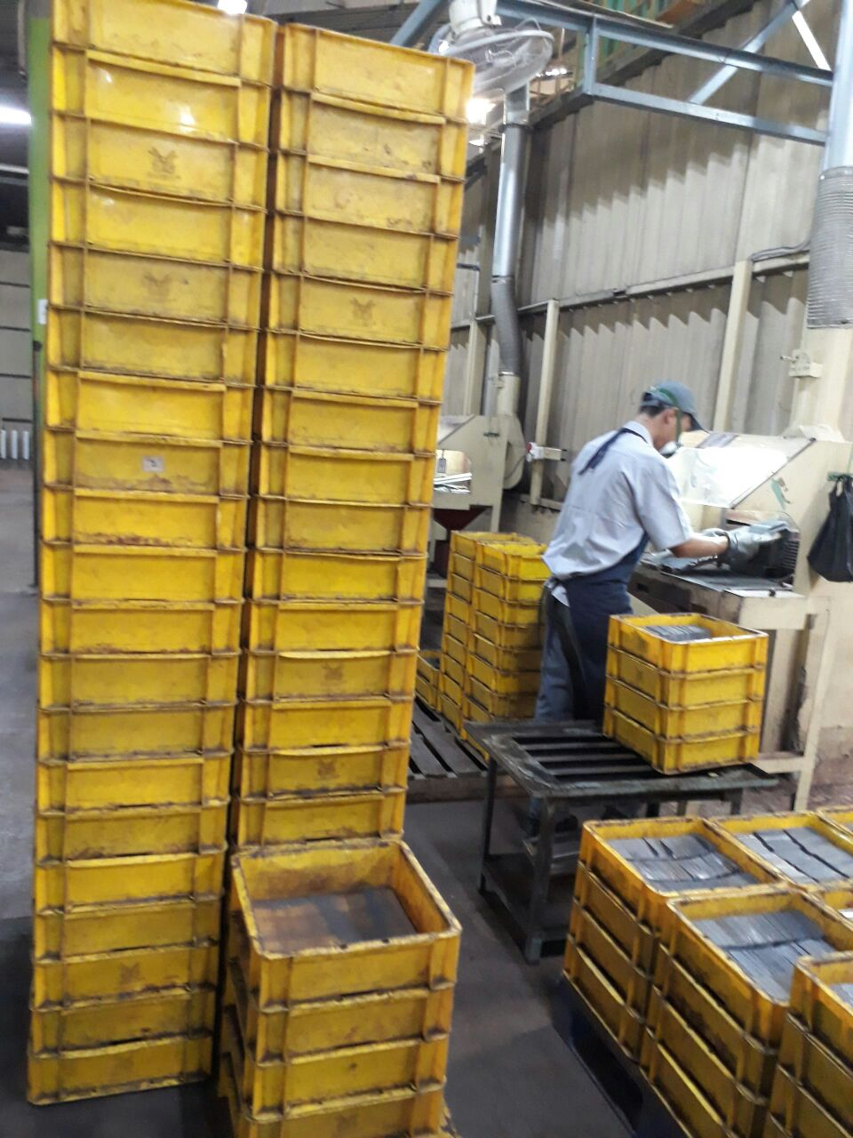
Apa yang bisa anda jelaskan tentang gambar disamping..?
Komentar apa yang anda berikan :
……………………………………………
……………………………………………
……………………………………………

Slide 10
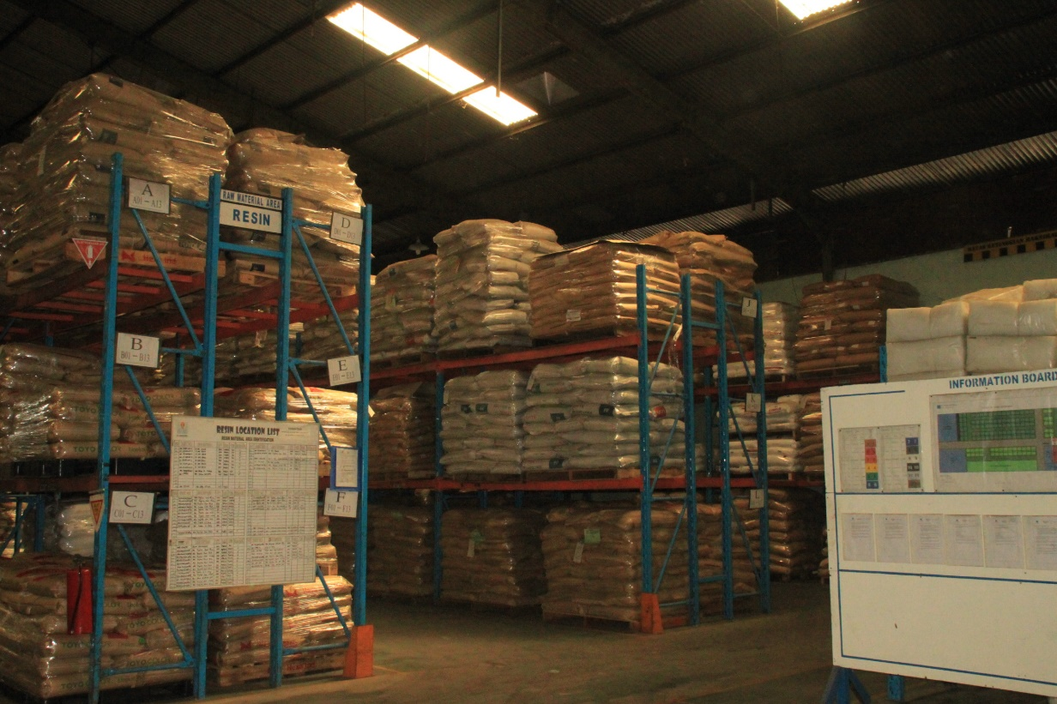
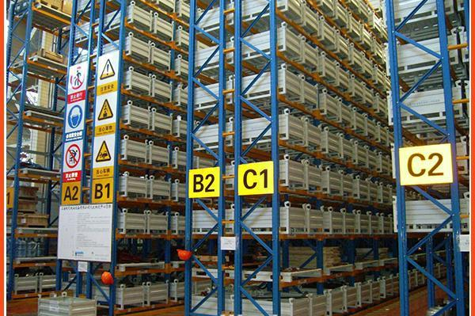
Silahkan Bandingkan
Bisakah anda bandingkan kondisi warehouse berikut..?

Slide 11

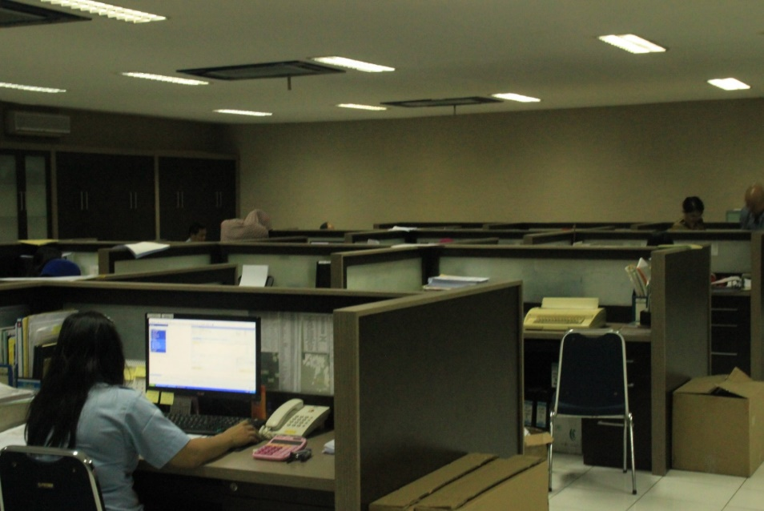
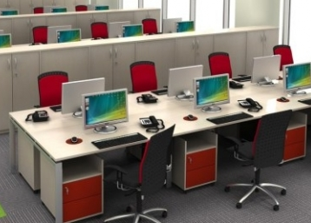
Silahkan Bandingkan
Bisakah anda bandingkan kondisi Office berikut..?

Slide 12

Kenapa kita terbiasa seperti itu ?
Karena lingkungan kita kurang mendidik kita untuk berbudaya rapih, bersih, tertib, peduli, dll
Karena tidak ada standard yang mengatur
Karena tidak ada tempat untuk menyimpan
Karena kita merasa sayang untuk membuang barang yang sudah tidak terpakai
Karena kita terbiasa mengandalkan petugas kebersihan
Faktor apa lagi yang menyebabkan kita menjadi terbiasa dengan kondisi tersebut ?

Slide 13

Perilaku
Manusia
Human
Error
Budaya
Pengetahuan
Kelelahan fisik
Masalah psikologis
Lingkungan Tidak Terkelola
Tidak ada tempat sampah
Tempat penyimpanan kurang
dll
Infrastruktur tidak memadai

Slide 14

Workshop :
Tulis kebiasaan di tempat Anda yang menurut Anda kurang baik ????

Slide 15

5 Kebiasaan Buruk yang suka dilakukan :
………………………………………………
………………………………………………
………………………………………………
………………………………………………
………………………………………………

Slide 16

Solusi Ketidak-sesuaian tersebut
adalah :
5R

Slide 17
Apakah itu
5R

Slide 18

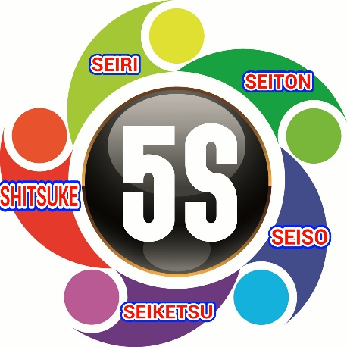
5R
Adalah :
Metode pemeliharaan lingkungan area kerja, dimana pekerja difokuskan untuk mengorganisir area kerja menjadi lebih rapih, teratur, nyaman sehingga dapat meningkatkan kenyamanan dalam bekerja, efisiensi kerja, meningkatkan produktivitas, keselamatan kerja, dan membangun rasa kepemilikan.

Slide 19

Apa itu 5S
Jepang |  | Inggris | Indonesia
 | Seiri | Sort | Ringkas
 | Seiton | Systemize | Rapi
 | Seiso | Shine | Resik
 | Seiketsu | Standardize | Rawat
 | Shitsuke | Self-discipline | Rajin

Slide 20
Kenapa
Harus
5R

Slide 21
Kenapa Harus 5 S?
Tempat kerja yang bersih dan rapi mengarah ke motivasi dan peningkatan kenyamanan kerja.
Dalam rangka mencapai tingkat kualitas, keselamatan dan produktivitas, pekerja harus memiliki lingkungan kerja yang kondusif

Slide 22
Subjek
5R

Slide 23
Subject dari 5S bukan kerapihan dan kebersihan area kerja
Bukan sekedar program bersih-bersih
Pembersihan area kerja ketika mau ada tamu
Pembersihan area kerja pada saat program
5S dijalankan
Kerja bakti di RT/RW untuk membersihkan
lingkungan
Pada saat program 5S dilakukan area kita menjadi bersih dan rapi, tetapi kebersihan dan kerapihan tersebut tidak terjaga

Slide 24
Subject 5S adalah Pembentukan Basic Mentality
Area kerja setiap saat akan selalu terlihat bersih dan rapih, peralatan kerja setiap saat bisa bekerja sesuai fungsinya
Kondisi tersebut akan terbentuk ketika basic mentality pekerja sudah terbentuk
Selalu menempatkan barang/ dokumen pada tempatnya tanpa ditunda
Kebersihan area kerja adalah tanggung jawab kita bukan tanggung jawab petugas kebersihan
Melaporkan ketidaknormalan/ gejala ketidaknormalan pada area kerja dan/ atau peralatan kerja
Bekerja dengan standard
Disiplin

Slide 25
Tahapan
Pelaksanaan
5R

Slide 26
Fase - Fase 5S
Fase 1
Persiapan
Fase 2
Pelaksanaan
Fase 3
Evaluasi

Slide 27
Fase I : Persiapan
Meliputi a.l:
Pembentukan Commitee
Pemilihan Audit Team
Pembagian Area & Penanggung Jawab
Sosialisasi & Training
Kick Off

Slide 28
Komite 5S
Menetapkan sasaran dan tanggung jawab pada struktur manajemen
• Pembina (Direksi)
Menerbitkan Kebijakan Tahunan 5S
Ikut serta dalam 5S Top Management Audit.
Men-support dan mempromosikan aktivitas 5S
Auditor (All Head Departement)
Bertanggungjawab terhadap progress aktivitas 5S pada area-area yang dipimpinnya.
Menjadi Auditor pada saat Top Management Audit.
Mensupport dan mempromosikan aktivitas 5S pada departemennya
Menganalisa Laporan bulanan team 5 S

Slide 29
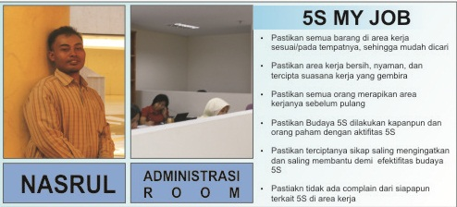
Lanjutan…
Pembagian area kerja dan tanggung jawab
(Personal yang bertanggungjawab pada suatu area tertentu)
Sosialisasi dan training
Sosialisasi dapat dilakukan dengan cara (membuat poster 5S, spanduk dan logo 5S)
Training ( mengikuti training 5S dan mengunjungi perusahaan yang sukses menerapkan 5S)

Slide 30
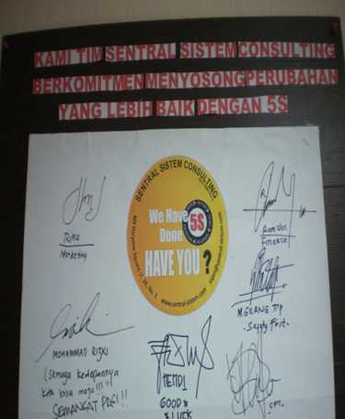
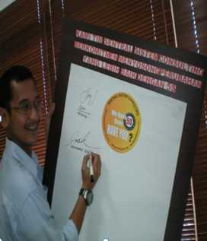
Kick off Program

Slide 31
Fase II : Pelaksanaan
Meliputi a.l:
Seiri (Ringkas)
Seiton (Rapi)
Seiso (Resik)
Seiketsu (Rawat 3R)

Slide 32
SEIRI (Ringkas - Pemilahan)
Seiri adalah Meringkas, memilah (barang yang masih digunakan, barang yang rusak, barang yang sudah tidak digunakan, dll)
Setiap barang harus ada tempatnya dan setiap tempat harus jelas kegunaannya.
Tahapan Seiri
Tetapkan standard penyimpanan
Tetapkan infrastruktur tempat penyimpan
Pilah barang dan tempatkan di area penyimpanan yang telah ditetapkan
Pindahkan “barang tersisa yang tidak jelas” (rusak, tidak terpakai, tidak ada tempatnya) ke area karantina
Beri label penandaan dan daftarkan “barang tersisa yang tidak jelas tersebut”
Tata ulang “barang tersisa yang tidak jelas” hingga barang yang berada pada area karantina habis

Slide 33
Standard Penyimpanan Record
MASTER LIST RECORD
No | Nama Rekaman | Status |  | Lokasi Simpan | Indexing | Jangka Waktu Simpan |  | Cara Pemusnahan
 |  | Umum | Rahasia |  |  | Lemari | Ruang Arsip
1 | Purchase Order (PO) |  | x | Lemari Arsip No. 1 | per supplier & per bulan | 3 bulan | 10 tahun | hancurkan
2 | Engineering Change | x |  | Lemari Arsip No. 3 | per project | 1 tahun | hingga proyek selesai | recycle
3 | Perhitungan biaya |  | x | Lemari Arsip No. 4 | per tahun & per produk | 1 tahun | 6 bulan setelah proyek selesai | hancurkan
 | dan seterusnya…..
 |  |  |  |  |  |  | Disiapkan Oleh : | Disahkan Oleh :
 |  |  |  |  |  |  | (…………….) | (…………….)
NOTE :
Tujuan dari sistem indexing adalah agar pencarian record lebih mudah

Slide 34
Infrastruktur penyimpanan
Klasifikasi | Frekuensi Pemakaian | Tempat
A | Yang dipakai setiap saat, setiap jam | Mudah dijangkau, ditempatkan di area kerja
B | Digunakan secara rutin | Dekat area kerja
C | Digunakan seminggu sekali | Di tempat arsip
D | Pemakaian jarang | Gudang arsip

Slide 35
Memilah Barang
Barang yang masih digunakan
Ada tempatnya → kembalikan ke tempatnya
Belum ada tempatnya → Pindahkan ke tempat karantina , beri label “barang tidak ada tempatnya”
Barang yang rusak / tidak terpakai
Tidak diperlukan lagi → Pindahkan ke tempat karantina, beri label “barang tidak digunakan”
Masih bisa diperbaiki dan masih akan digunakan → Pindahkan ke tempat karantina, beri label “Barang rusak”
Rusak tidak bisa diperbaiki → Pindahkan ketempat karantina, beri label “barang tidak digunakan”

Slide 36
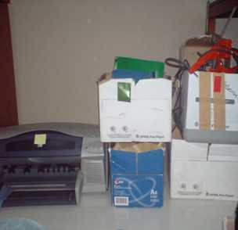
Area Karantina
Keterangan :
Barang Rusak ( diberi tag warna kuning)
Barang tidak ada tempatnya ( diberi tag warna hijau)
Barang yang tidak digunakan ( diberi tag warna merah)

Slide 37
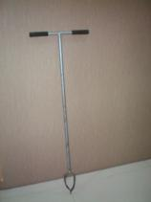
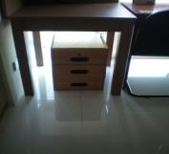
Daftar barang tidak ada tempatnya
Form barang tidak ada tempatnya (Tag Hijau)
No | Nama Barang | Rencana Penempatan | Status
1 |  | Gudang
2 |  | Jadikan lemari ATK untuk di personalia
Bor lubang biopori
Lemari kecil ngumpet

Slide 38
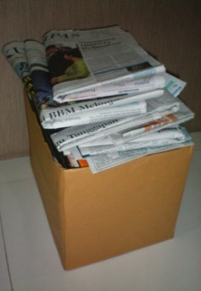
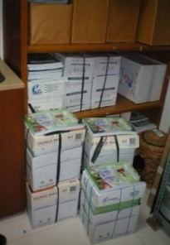
Daftar barang tidak diperlukan
Form barang tidak perlukan (Tag Merah)
No | Nama Barang | Usulan | Status
1 |  | Di berikan ke pengumpul Buat standard setiap 2 bulan di berikan ke pengumpul
2 |  | Jadikan kertas bekas Buat materi sesuai permintaan (tidak buat stok)
Koran bekas sudah menumpuk
Sisa materi tidak digunakan sudah ada revisi

Slide 39
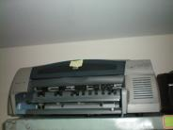
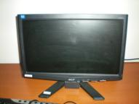
Daftar Barang Rusak
Form Barang Rusak (Tag Kuning)
No | Nama Barang | Kerusakan | Rencana Perbaikan | Target selesai | Aktual | Status
1 |  | Catridge hitam bocor | Di perbaiki | 10 Juli
2 |  | Monitor LCD | Di perbaiki | 5 Agustus

Slide 40
Workshop Seiri
Pilih salah satu area yang akan Anda bedah
Kemudian lakukan langkah berikut ini:
Tetapkan standard penyimpanan
Tetapkan infrastruktur tempat penyimpan
Pilah barang dan tempatkan di area penyimpanan yang telah ditetapkan
Pindahkan “barang tersisa yang tidak jelas” (rusak, tidak terpakai, tidak ada tempatnya) ke area karantina
Beri label penandaan dan daftarkan “barang tersisa yang tidak jelas tersebut”
Tata ulang “barang tersisa yang tidak jelas” hingga barang yang berada pada area karantina habis

Slide 41
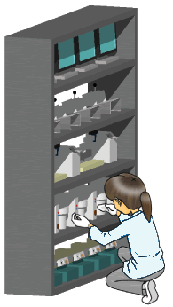
SEITON (RAPI- Keindahan)
Menempatkan barang sesuai tempatnya dengan teratur dan rapi
Segala sesuatu harus diletakkan sesuai posisi yang ditetapkan sehingga siap digunakan pada saat diperlukan
Mengatur tata letak peralatan kerja →Memudahkan penggunaan dan pengembalian barang

Slide 42
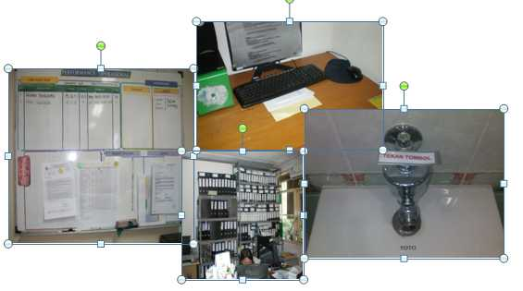
Kendala dalam Seiton
Tingkat Kebersihan & kerapihan setiap orang berbeda, rapi menurut saya belum tentu rapi menurut Anda.
Menurut Anda apakah kondisi dibawah ini sudah
bersih & rapi ??

Slide 43
Workshop Seiton
“Tidak ada standard kerapihan”, setiap orang berhak menyatakan suatu kondisi tidak rapih.
Temuan
Sudah ada standard → Temuan penyimpangan
Belum ada standard → diskusikan dan tetapkan standardnya

Slide 44

SEISO (RESIK – Pembersihan+Merawat Peralatan)
Membersihkan tempat kerja secara rutin
Tanggung jawab kebersihan ada di setiap karyawan, bukan di petugas kebersihan
Tingkat kebersihan yang sesuai dengan kebutuhan Anda.
Area yang bersih dan rapih akan memudahkan kita dalam menemukan permasalahan
Menemukan masalah kecil pada saat melakukan pembersihan
Memahami bahwa membersihkan adalah juga memeriksa
Ketika menemukan kerusakan harus mengisi permintaan perbaikan

Slide 45

SEISO
Tugas individu
5 menit sebelum pulang membersihkan area kerja,
Barang yang dipinjam dikembalikan, area kerja disapu / dilap, mesin dibersihkan dan diberikan pelumas supaya tidak karat, gelas dikembalikan ke pantry
Secara rutin membersihkan tempat kerja
Barang yang tidak diperlukan lagi dibuang (file, sample, brosur), peralatan dibersihkan
Tugas pekerja kebersihan
Merapihkan dan atau membersihkan area publik

Slide 46
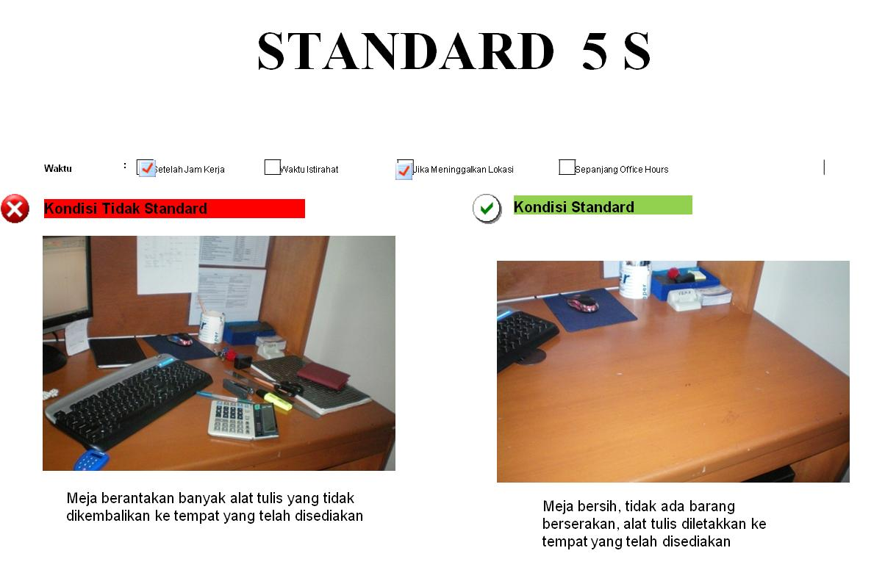
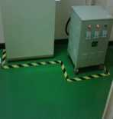
SEIKETSU (RAWAT 3R - Pemantapan)
Membuat standard sehingga 3R (Seiri-Seiton-Seiso) bisa terjaga
Menetapkan penanggung jawab area yang akan menegur orang yang melanggar (rumah saya dikotori !!!)
Memperbaiki pilar 3R (Seiri-Seiton-Seiso)

Slide 49
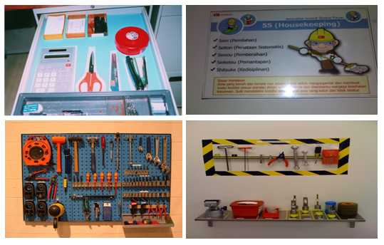
Standard

Slide 50
Penyelesaian Masalah Selalu Diarahkan ke Sistem (Perbaikan lebih Sustainable)

Slide 51
Fase III : Evaluasi
Meliputi a.l:
Seiketsu (Disiplin)
Membangun budaya 5S

Slide 52
Shitsuke (Disiplin)
Partisipasi penuh dalam mengembangkan kebiasaan yang baik
Pentingnya pembangunan teamwork untuk mengkoordinasikan 5S.
Saling memotivasi dan saling belajar dari yang lain.
Komunikasi dan umpan balik sebagai rutinitas sehari-hari
Menuju terciptanya suatu KEBIASAAN yang rajin, yg pada akhirnya akan menjadi BUDAYA
3S
1S
1S
Seiri
Observe
the agreements
Shitsuke
(Discipline)
Practice
＋
Seiketsu
Seiton
＋
Seisou

Slide 53

Merubah Budaya
Merubah budaya, merubah kebiasaan
Merubah budaya bisa dilakukan dengan 2 cara
Penyadaran
Memberikan training, motivasi, memberikan contoh, peduli terhadap manusia, menciptakan suasana kerja yang nyaman

Slide 54
Merubah Budaya
- Pemaksaan
Menguatkan sistem reminder hingga punishment (pemberian sanksi). Tahapan kinerja:
DIPAKSA (Manusia pada dasarnya malas)
TERPAKSA (Kendali dengan sistem)
BISA ( Proses pembelajaran sampai Tahu)
BIASA (Sikap yang termotivasi)
BUDAYA (Perilaku yang mengarah pada belief)
Pelaksanaan audit, hukuman sosial berupa foto area terjelek, hukuman membersihkan wc karyawan, dll. Punishment harus juga diimbangi dengan reward (penghargaan)

Slide 55
Audit
5R

Slide 56
Pencapaian 5S
Sudahkah ada perbaikan di area kerja ?
Apakah terjadi penurunan pemborosan waktu?
Apakah terjadi penurunan tingkat kerusakan produk?
Apakah resiko kecelakaan kerja menurun?
Apakah 5S telah membudaya pada karyawan ?
Sudahkah perusahaan Anda menjadi nomor 1 dalam 5S?

Slide 57
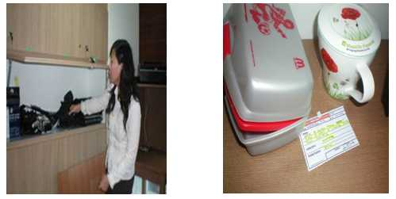
Red tag dan Denda
Audit secara berkala untuk mengingatkan
Audit 5S

Slide 58
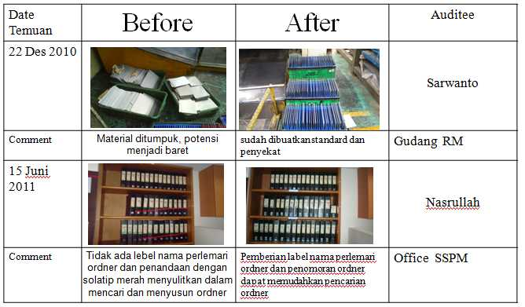
Papan Patroli

Slide 59
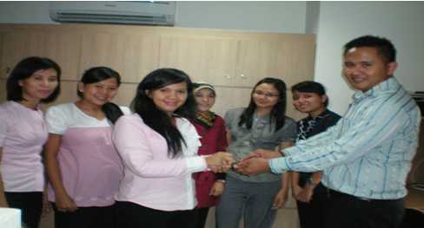
LOMBA 5S
Menciptakan dan memelihara 5S
Tim pemenang

Slide 60
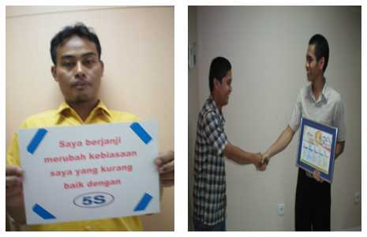
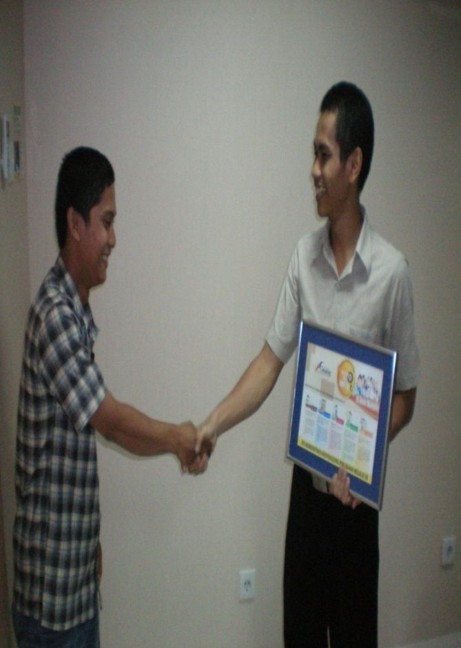
Reward-Punishment
Punisment
Reward

Slide 61

Kunci Keberhasilan 5S
Kemauan dan semangat seluruh karyawan
Keterlibatan seluruh karyawan
Support Manajemen
Pemahaman mengenai 5S
Implementasi 5S Secara maksimal dan kontinue
idak ada yang bisa lebih buruk bagi keberhasilan implementasi 5S daripada
have managers who “pass the 5S implementation buck” to their memiliki manajer yang "lulus buck implementasi 5S" untuk mereka
subordinates. bawahan. Company managers must take a strong leadership role in Perusahaan manajer harus mengambil peran kepemimpinan yang kuat dalam
5S promotional meetings and other 5S events. Promosi 5S 5S rapat dan acara lainnya

Slide 62
GOAL
Safety : Tempat kerja yang tertata baik akan menghindarkan terjadinya perilaku dan kondisi tidak aman
Productivity : Akan meningkatkan produktivitas kerja karena suasana kerja nyaman
Quality : Akan menciptakan kemudahan dan ketelitian dalam bekerja
Lingkungan : Akan mempermudah dalam hal membersihkan dan merapihkan tempat kerja setiap hari

Slide 63

BERSIAPLAH UNTUK PERBAIKAN YANG LEBIH BAIK DENGAN 5S

Slide 64

TERIMAKASIH
Jangan Lupa:
ISI SURVEY KEPUASAN PELANGGAN
COPY DAFTAR HADIR PESERTA UNTUK SERTIFIKAT
DAFTAR KE MAILING LIST Sentral Sistem untuk berdiskusi dengan para profesional, konsultan dan berbagai pihak terkait
hse-community@sentral-sistem.com
quality-technique@sentral-sistem.com
business-improvement@sentral-sistem.com
SEGERA IMPLEMENTASIKAN PELATIHAN INI DI PERUSAHAAN ANDA
KUNJUNGI WEBSITE. http://ww.sentral-sistem.com

